Slide 1
第六章
微分方程
利用元素法解决:
定积分在几何上的应用
定积分在物理上的应用

Slide 2






第一节
第六章
定积分的元素法
一、什么问题可以用定积分解决 ?
二 、如何应用定积分解决问题 ?
三、小结
机动 目录 上页 下页 返回 结束

Slide 3
1
第
部分
什么问题可以用定积分解决 ?
机动 目录 上页 下页 返回 结束

Slide 4
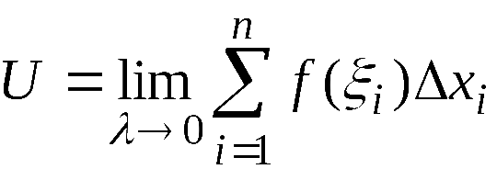
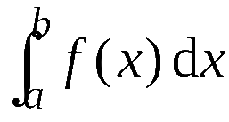
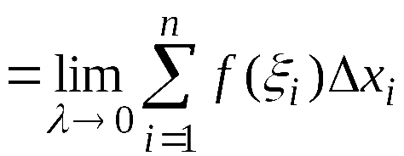
一、什么问题可以用定积分解决
1) 所求量 U 是与区间[a , b]上的某分布 f (x) 有关的
一个整体量 ;
2) U 对区间 [a , b] 具有可加性 ,
即可通过
“大化小, 常代变, 近似和, 取极限”
表示为
定积分定义
机动 目录 上页 下页 返回 结束
Notes:
(L.P184)

Slide 5
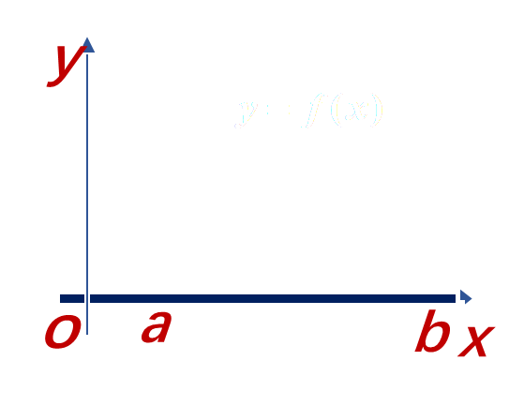
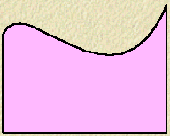

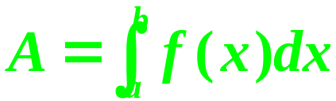
问题回顾
回顾
曲边梯形求面积的问题
面积表示为定积分的步骤如下

Slide 6
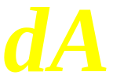



问题回顾
（3） 求和，得A的近似值
（4） 求极限，得A的精确值
面积元素
提示
y
o
a
b
x

Slide 7
2
第
部分
如何应用定积分解决问题?
机动 目录 上页 下页 返回 结束

Slide 8

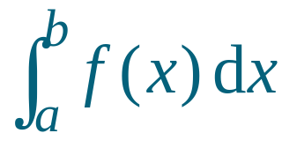

二、如何应用定积分解决问题
第一步 利用“化整为零 , 以常代变” 求出局部量的
近似值
微分表达式
第二步 利用“ 积零为整 , 无限累加 ” 求出整体量的
精确值
积分表达式
这种分析方法成为元素法 (或微元分析法)
元素的几何形状常取为:
条, 带, 段, 环, 扇, 片, 壳 等
第二节 目录 上页 下页 返回 结束
Notes:
(L.P183)

Slide 9
3
第
部分
小结
机动 目录 上页 下页 返回 结束

Slide 10
二、小结
元素法的提出、思想、步骤.
（注意微元法的本质）

Slide 11
思考题
微元法的实质是什么？

Slide 12
思考题解答
微元法的实质仍是“和式”的极限.

